Slide 1
Chapitre 5.1
La 1e Guerre mondiale

Slide 2
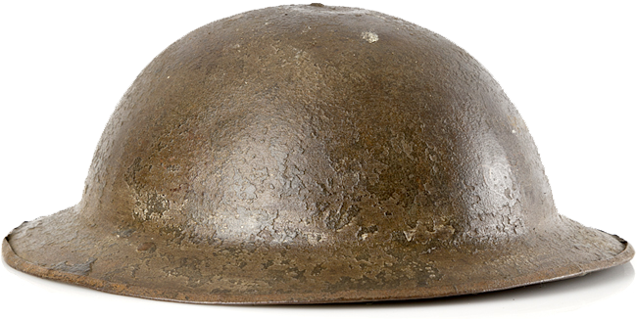
La 1e guerre mondiale
1914-1918

Slide 3
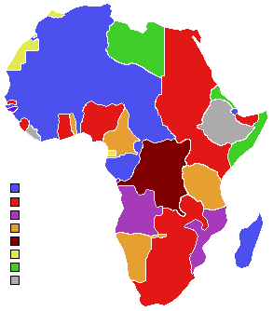
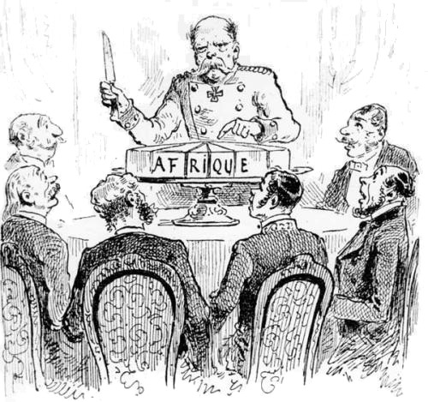
LA CONFÉRENCE DE BERLIN, 1885
AFRIQUE, 1913
FRANCE
G-BRETAGNE
ALLEMAGNE
PORTUGAL
BELGIQUE
ESPAGNE
ITALIE
INDÉPENDANT

Slide 4
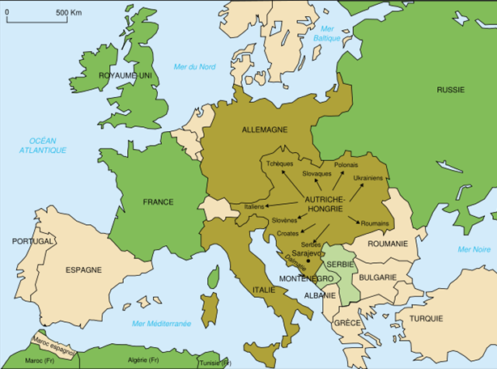
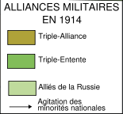

Slide 5
La première guerre mondiale
En 1914, il existe plusieurs empires européens:
L’empire allemand
Allemand, chrétien catholique

Slide 6
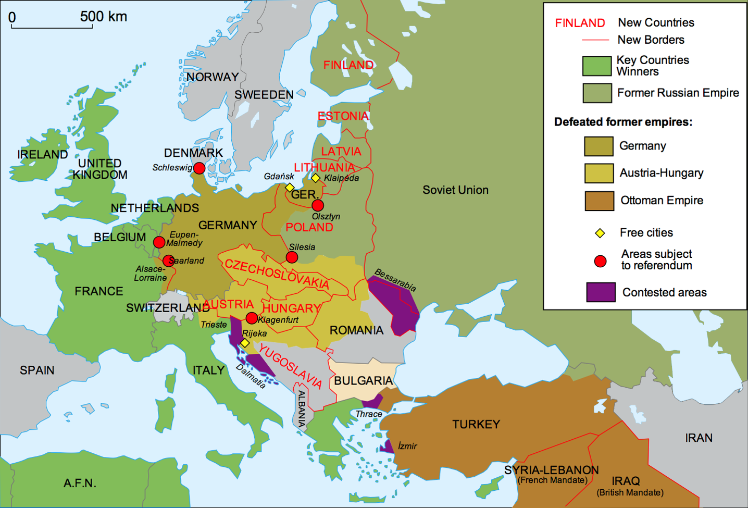

Slide 7
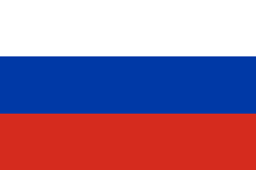
La première guerre mondiale
En 1914, il existe plusieurs empires européens:
L’empire allemand
Allemand, chrétien catholique
L’empire russe
Russe, chrétien orthodoxe

Slide 9
La première guerre mondiale
En 1914, il existe plusieurs empires européens:
L’empire allemand
Allemand, chrétien catholique
L’empire russe
Russe, chrétien orthodoxe
L’empire austro-hongrois
Allemand, chrétien catholique et orthodoxe

Slide 11
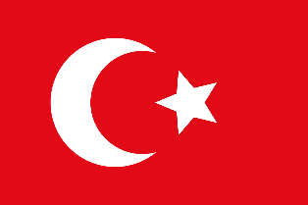
La première guerre mondiale
En 1914, il existe plusieurs empires européens:
L’empire allemand
Allemand, chrétien catholique
L’empire russe
Russe, chrétien orthodoxe
L’empire austro-hongrois
Allemand, chrétien catholique et orthodoxe
L’empire ottoman
Turque, musulman

Slide 12
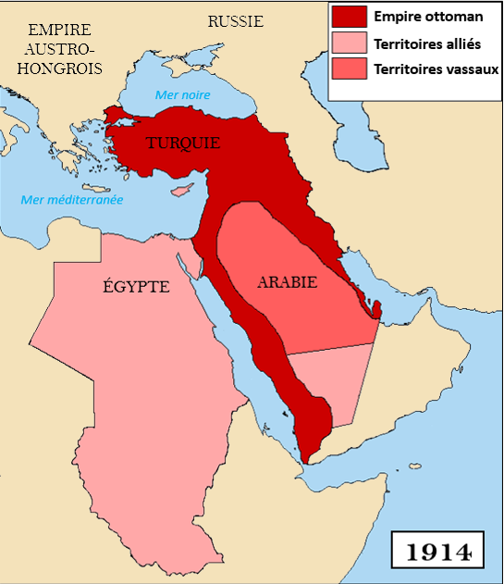

Slide 13
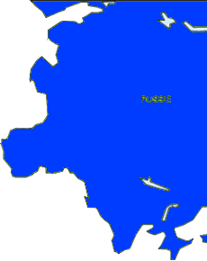
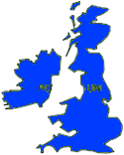
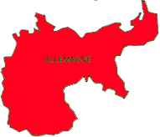
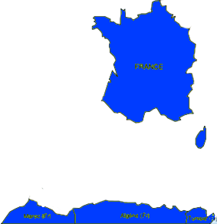
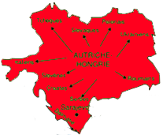
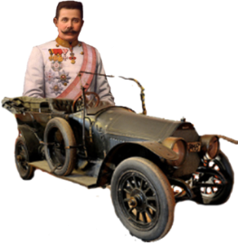
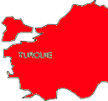

Slide 14
Vidéo
Passchendaele–Trench Warfare
(3.75 min)
https://www.youtube.com/watch?v=zJZttzblHFQ

Slide 15
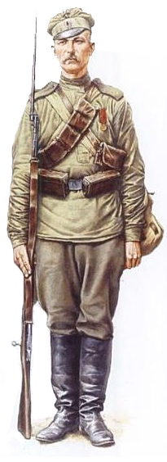
La première guerre mondiale
En 1917, la Russie est sur le bord de la défaite.
Elle subit une révolution communiste de l’intérieur, et devient l’Union soviétique.
(Union des républiques socialistes soviétiques)

Slide 16
Communisme
Capitalisme

Slide 17
La première guerre mondiale
En 1917, la Russie est sur le bord de la défaite.
Elle subit une révolution communiste de l’intérieur, et devient l’Union soviétique.
Elle négocie un traité avec Allemagne, perdant du territoire (ex: Pologne, les pays baltes).
(Union des républiques socialistes soviétiques)

Slide 18
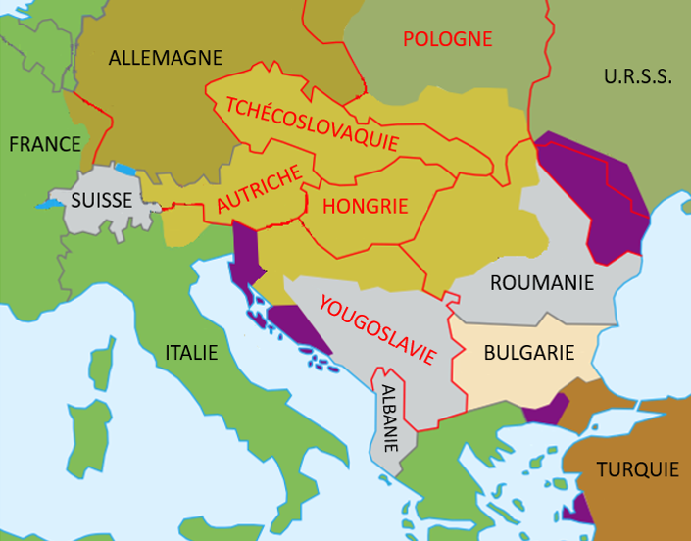
La première guerre mondiale
Après la guerre, l’empire austro-hongrois est partitionné (Autriche, Hongrie, Yougoslavie, etc.) par les alliés.

Slide 19
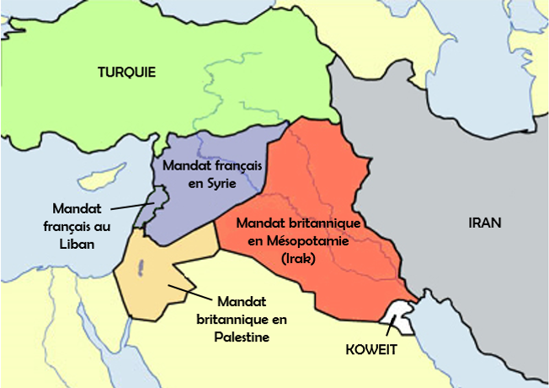
La première guerre mondiale
La Société des Nations divise l’empire ottoman en protectorats français et britannique.

Slide 20
